Slide 1
Gem5 讨论
2022/2/28

Slide 2
目录
Introduction to gem5
Basics
CPU Modeling
Co-simulation

Slide 3
Introduction to gem5

Slide 4
What is gem5
gem5 Simulator
The gem5 simulation is the merger of the best aspects of the M5 and GEMS simulators.
M5 Simulator
M5 provides a configurable simulation framework , multiple ISAs, diverse CPU models.
GEMS simulator
GEMS complements these features with a detailed and flexible memory system, including support for multiple cache coherence protocols and interconnect models.

Slide 5
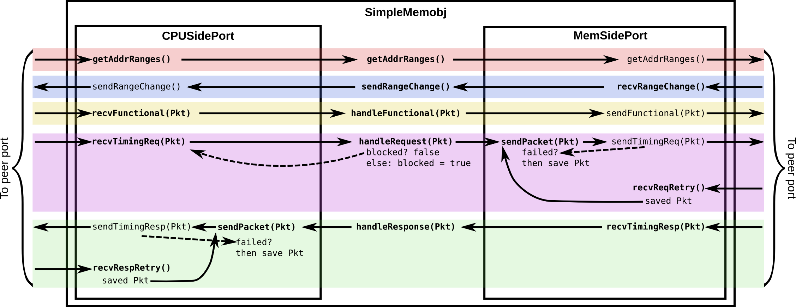
工作过程
Object
Port
Connections
Request
Packet

Slide 6
Main Goals
灵活性
可用性
高度可协作性

Slide 7
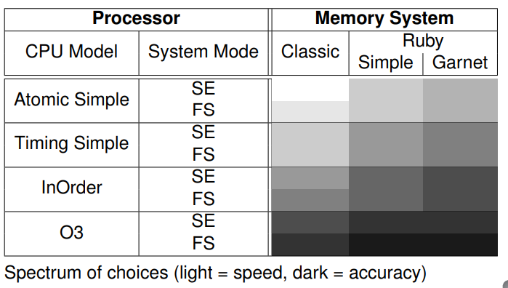
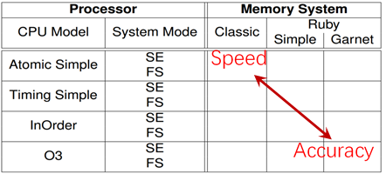
灵活性
Multiple CPU models, memory systems, and device models
Across the speed vs accuracy spectrum
Two execution modes: System-call Emulation & Full-system
Two memory system models: Classic & Ruby

Slide 8
灵活性-CPU模型
gem5模拟器目前提供了四种不同的CPU模型：AtomicSimple、TimingSimple、InOrder和O3。
AtomicSimple是一种最小的单IPC CPU模型，适用于快速功能模拟；
TimingSimple与之类似，但是使用了存储器访问时序模型，用以统计存储器访问延迟；
InOrder是一个按序流水线CPU模型，该模式下，可以配置硬件支持的线程数量；
O3是一个乱序流水线CPU模型，可以支持超标量结构和SMT。InOrder与O3都是execute-in-execute（指令的执行只在执行阶段）的设计。

Slide 9
灵活性-系统模式
SE模式中，并不仿真系统中的所有设备，不需要实例化真实系统中所需的所有硬件设备。而是专注于仿真 CPU 和内存系统。当程序执行系统调用时，gem5会捕捉到，同时模拟调用，通常是传递给主机操作系统。通过模拟大部分的系统调用，避免了对外设和OS进行建模的需要。SE模式下，没有线程调度器，线程必须静态的映射到cores，因此会限制多线程应用。
FS模式对一个完整系统，包括OS和外设进行了建模，运行未经修改的内核，类似于运行虚拟机。支持执行用户和内核指令。FS模式中，gem5提供了一个适合运行操作系统的裸机环境，包括中断，异常等，并不是所有ISAs都支持此模式。
FS相对于SE，精度更高，运行系统以及设备仿真。
SE相对于FS，仿真配置更容易。
如果不需要对操作系统进行建模，并且需要额外的性能，则应该使用 SE 模式。如果需要对系统进行高保真建模，或者像页表遍历这样的 OS 交互很重要，那么应该使用 FS 模式。

Slide 10
灵活性-存储系统
支持两种存储系统模型：Classic和Ruby。
Classic模型（来自M5）提供了一个快速且易于配置的内存系统；
Ruby模型（来自GEMS）提供了一种灵活且能够精确模拟的内存系统，支持cache一致性。Ruby内存模型支持大量的互连拓扑结构，同时包括两种不同的网络模型。组件之间的链接使用一个简单的python文件声明，然后通过最短路径分析创建路由表。在确定链接和路由表后，根据不同的网络模型进行实现。两种网络模型为：
1、Simple网络模型：只对链接，路由延迟和链路带宽，并没有对路由器资源争用和流量控制建模。
2、Garnet网络模型：对路由建立了详细的模型，包括相关的资源竞争和流量控制。

Slide 11
可用性
For both academic and corporate researchers
No dependence on proprietary code
BSD license

Slide 12
可协作性
Combined effort of many with different specialties
Active community leveraging collaborative technologies

Slide 13
关键特征
• Pervasive object-oriented design
• Provides modularity, flexibility
• Significantly leverages inheritance e.g. SimObject
• Python integration
• Powerful front-end interface
• Provides initialization, configuration, & simulation control
• Domain-Specific Languages
• ISA DSL: defines ISA semantics
• Cache Coherence DSL (a.k.a.SLICC): defines coherence logic
• Standard interfaces: Ports and MessageBuffers

Slide 14
Basics

Slide 15
离线配置流程
下载gem5源文件（上传到离线服务器）
配置依赖
编译gem5
配置gem5
仿真测试

Slide 16
下载gem5源文件
下载gem5源文件：
源码结构：
git clone <-b xxx> https://github.com/gem5/gem5.git
The main source tree includes these subdirectories:
build_opts: pre-made default configurations for gem5
build_tools: tools used internally by gem5's build process.
configs: example simulation configuration scripts
ext: less-common external packages needed to build gem5
include: include files for use in other programs
site_scons: modular components of the build system
src: source code of the gem5 simulator
system: source for some optional system software for simulated systems
tests: regression tests
util: useful utility programs and files

Slide 17
配置依赖
Index | Needed：required | Installed(74)
1 | gcc：Version>=7 | 4.4.7👉10.3.0
2 | SCons: Version>=3.0 | None👉4.3.0
3 | Python 3.6+ | Python3.7
4 | protobuf 2.1+(Optional) | None👉3.19.x
5 | Boost(Optional) | None👉1.78
6 | swig | None👉4.0.2
7 | zlib | zlib 1.2.3👉1.2.11
8 | m4 | m4 1.4.13👉1.4.19
9 | - | -

Slide 18
Gcc安装
Step1：下载源文件
Step2：配置安装选项
Step3：编译安装（3-4h）
# 下载gcc源文件
rsync rsync://mirrors.tuna.tsinghua.edu.cn
/gnu/gcc/gcc-10.3.0/gcc-10.3.0.tar.gz ./
tar xvf gcc-10.3.0.tar.gz
cd gcc-10.3.0
​# 在线情况查看所需包（然后下载这些包）
./contrib/download_prerequisites
​
# 下载gcc依赖包（上一步查到的）到目录里
wget xxx.tar.gz
wget xxx.tar.gz
wget xxx.tar.gz
wget xxx.tar.gz
# 复制依赖包到gcc10.3.0目录
# cp xx.tar gcc10.3.0
​# 进入新目录去编译
mkdir buid
cd build​
# 指定gcc10安装地址，指定所需安装语言，不支持32位
../gcc-10.3.0/configure --prefix=<install dir> --enable-languages=c,c++ --disable-multilib
make -j32
make install

Slide 19
Gcc安装
Step 4：指向gcc10
Step5：升级安装binutils（原始版本低会出错）
setenv PATH "/share/users/zhaoguanglong/tool/gcc10/bin:"$PATH
setenv LD_LIBRARY_PATH "/share/users/zhaoguanglong/tool/gcc10/lib64:"$LD_LIBRARY_PATH
setenv MAINPATH "/share/users/zhaoguanglong/tool/gcc10/main:"$MAINPATH
# 测试
gcc -v

Slide 20
Python安装
configure时加上动态库选项
--enable-shared
Tip：这是启用动态库版本。如果要编译一个库的源代码，可以把它编译成静态库，也可以把它编译成动态库。如果想编译成静态库，就用 --enable-shared参数；如果想编译成静态库，就用--enable-static参数。

Slide 21
SCons安装
可以安装使用或直接使用
安装使用：python setup.py install
直接使用：将scons.py文件所在路径设为环境变量
建议解压在gem5目录下，这样既不需要安装也不需要设置环境变量。

Slide 22
其他环境安装
其他依赖安装思路都一样：
./configure --prefix=<user dir>
make & make install
setenv
不过有的安装前还需要安装所需要的环境，如protobuf，需要单独配置

Slide 23
编译Gem5
使用SCons编译gem5
scons <build dir>/<configuration>/<target>
# e.g. python3 scons build/ARM/gem5.opt
The valid ISAs are:
ARCH
ARM
NULL
MIPS
POWER
RISC-V
SPARC
X86
<build dir> ：通常是主目录下的build文件夹
<configuration>：设置的编译选项，可选ISA类型、CPU模型、Ruby一致性协议等。

Slide 24
编译Gem5
使用SCons编译gem5
Index | Target name | Express
1 | gem5.debug | 关闭了优化。该版本明显慢于其它版本。用于调试gem5。
2 | gem5.opt | 打开优化的同时保留了部分调试功能。该版本良好地平衡了模拟速度与调试观察，是所有环境中最优的版本。
3 | gem5.fast | 打开优化并关闭调试部分。最优的速度，代价是不能进行运行时错误检查与调试输出。
4 | gem5.prof | 类似于gem5.fast，增加了对gprof分析工具的支持。
5 | gem5.perf | 是gem5.prof的补充，允许被google-pprof分析。可以在所有基于Linux的系统中替换gem5.prof。
scons <build dir>/<configuration>/<target>
# e.g. python3 scons build/ARM/gem5.opt
<target>：指定生成的gem5的类型，如右：
-jn：计算机可用核心数为n，用来加速编译

Slide 25
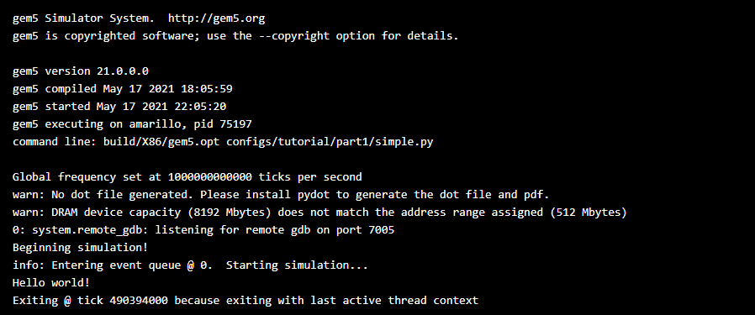
测试gem5
./build/{ISA}/gem5.{variant} [gem5 options] {simulation script} [script options]
# build/ARM/gem5.opt configs/learning_gem5/part1/simple.py
测试结果
编译完成得到gem5的二进制文件，可以用来运行仿真。接口是python脚本，gem5二进制文件读取并执行python脚本，用来创建系统和执行仿真

Slide 26
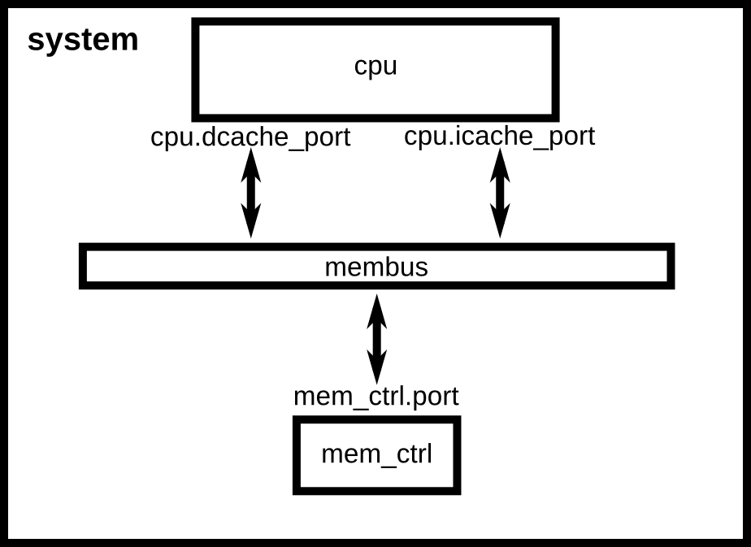
构建脚本
import m5
from m5.objects import *
​# 创建仿真对象
system = System()
​# 设置时钟电压
system.clk_domain = SrcClockDomain()
system.clk_domain.clock = '1GHz‘
system.clk_domain.voltage_domain = VoltageDomain()
​# 设置内存模型
system.mem_mode = 'timing‘
system.mem_ranges = [AddrRange('512MB')]​
# 创建CPU对象
system.cpu = TimingSimpleCPU()
​# 创建内存总线
system.membus = SystemXBar()
​# 连接CPU和内存对象# 请求端口 = 响应端口
system.cpu.icache_port = system.membus.cpu_side_ports
system.cpu.dcache_port = system.membus.cpu_side_ports
​# 中断
system.cpu.createInterruptController()​
system.system_port = system.membus.cpu_side_ports​
# MEM CTRL
system.mem_ctrl = MemCtrl()
system.mem_ctrl.dram = DDR3_1600_8x8()
system.mem_ctrl.dram.range = system.mem_ranges[0]
system.mem_ctrl.port = system.membus.mem_side_ports

Slide 27
构建脚本
root
## 以上完成仿真系统的实例化 ​## 以下设置仿真进程 # process binary = 'tests/test-progs/hello/bin/x86/linux/hello‘ ​# for 1gem5 V21 and beyond system.workload = SEWorkload.init_compatible(binary) ​process = Process() process.cmd = [binary] system.cpu.workload = process system.cpu.createThreads() ​# root root = Root(full_system = False, system = system) m5.instantiate()​​ print("Beginning simulation!") exit_event = m5.simulate()​ # 仿真结束检查系统状态 print('Exiting @ tick {} because {}' .format(m5.curTick(), exit_event.getCause()))

Slide 28
Arm全系统仿真
构造root和se模式一样
需要加载kernel、disks等构造system同时配置cpu、mem等。
最后构建root启动仿真
m5out文件夹内有图
$ ./build/ARM/gem5.opt configs/example/arm/fs_bigLITTLE.py \
--caches \
--bootloader="$IMG_ROOT/binaries/<bootloader-name>" \
--kernel="$IMG_ROOT/binaries/<kernel-name>" \
--disk="$IMG_ROOT/disks/<disk-image-name>" \
--bootscript=path/to/bootscript.rcS
# 示例：(注意rcS,S是大写)
$ ./build/ARM/gem5.opt configs/example/arm/fs_bigLITTLE.py \
--caches \
--bootloader="$IMG_ROOT/binaries/boot.arm64" \
--kernel="$IMG_ROOT/binaries/vmlinux.arm64" \
--disk="$IMG_ROOT/disks/aarch32-ubuntu-natty-headless.img" \
--bootscript=configs/boot/bbench-gb.rcS \
--root=/dev/vda1
仿真时间长（和配置相关，3-5h），在m5term能看到仿真运行细节信息，系统启动后在m5term里登录运行，也比较卡。
$ cd util/term/
$ make
$ ./util/term/m5term 3456

Slide 29
缺点
仿真速度慢

Slide 30
CPU Modeling

Slide 31
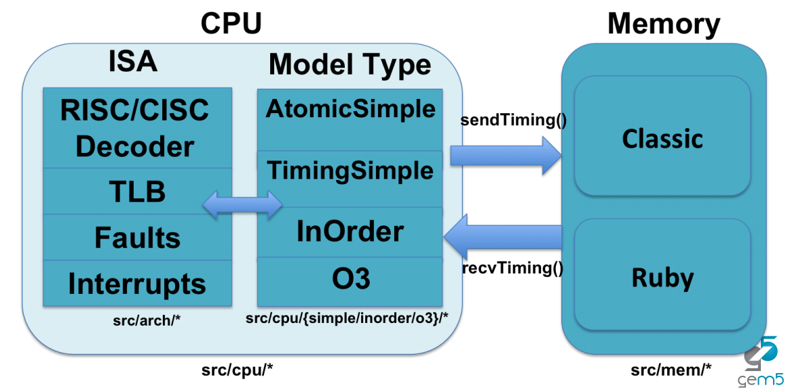
System Level View
Gem5的CPU型号设计为“热插拔”，可与任意ISA和内存系统连接

Slide 32
支持的CPU模型
• Simple CPUs
• Models Single-Thread 1 CPI Machine
• Two Types: AtomicSimpleCPU and TimingSimpleCPU
• Common Uses:
• Fast, Functional Simulation: 2.9 million and 1.2 million instructions per second on the “twolf” benchmark
• Warming Up Caches
• Studies that do not require detailed CPU modeling
• Detailed CPUs
• Parameterizable Pipeline Models w/SMT support
• Two Types: InOrderCPU and O3CPU
• “Execute in Execute”, detailed modeling
• Slower than SimpleCPUs: 200K instructions per second on the “twolf” benchmark
• Models the timing for each pipeline stage
• Forces both timing and execution of simulation to be accurate
• Important for Coherence, I/O, Multiprocessor Studies, etc.

Slide 33
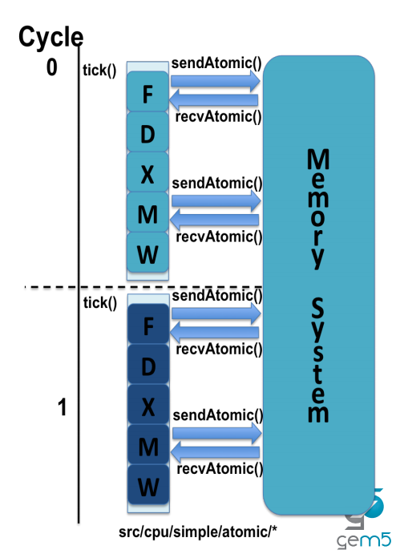
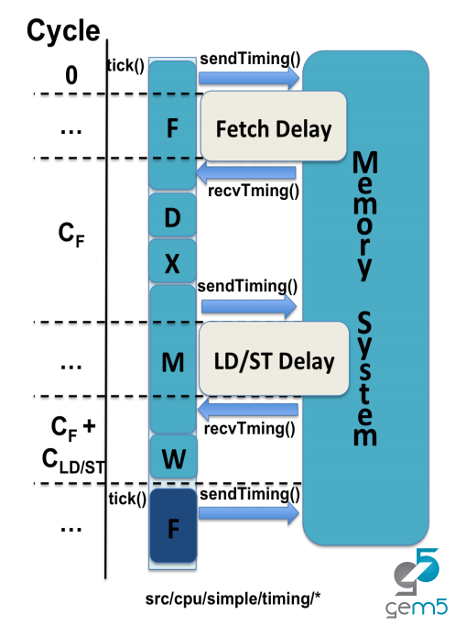
AtomicSimpleCPU & TimingSimpleCPU
On every CPU “tick()”, perform all necessary operations for an instruction
Memory accesses are atomic
Fastest functional simulation

Slide 34
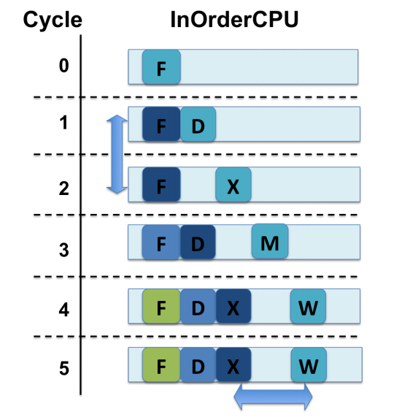
InOrder CPU Model
Detailed in-order CPU
Default 5-stage pipeline
Fetch, Decode, Execute, Memory, Writeback
Key Resources
CacheUnit, ExecutionUnit, BranchPredictor, etc.
Key Parameters
Pipeline Stages, Hardware Threads
Implementation: Customizable Set of Pipeline Components
Pipeline stages interact with Resource Pool
Pipeline defined through Instruction Schedules
Each instruction type defines what resources they need in a particular stage
If an instruction can’t complete all it’s resource requests in one stage, it blocks the pipeline

Slide 35
Co-simulation

Slide 36
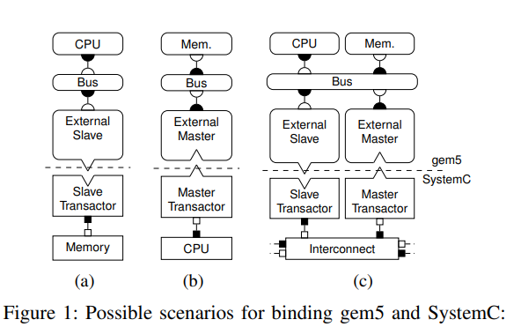
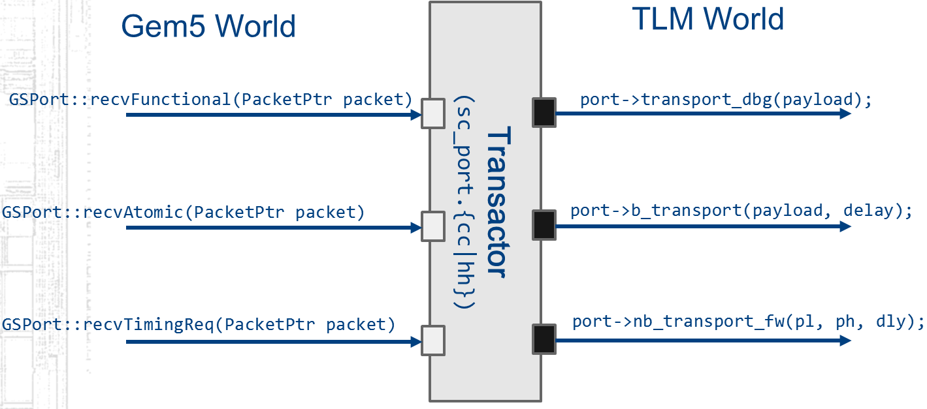
Gem5+systemC
C. Menard, J. Castrillon, M. Jung and N. Wehn, "System simulation with gem5 and SystemC: The keystone for full interoperability," 2017 International Conference on Embedded Computer Systems: Architectures, Modeling, and Simulation (SAMOS), 2017, pp. 62-69, doi: 10.1109/SAMOS.2017.8344612.

Slide 37
DRAMsim2/3替换DRAM
DRAMSim2是一个较为精确的DDR2/3/4等内存模拟器
替代gem5内部自带的DRAM仿真器
支持的DDR的配置在DRAMsimx/configs目录下:
DDR4_4Gb_x16_1866
…

Slide 38
NVMain
是一个非易失内存模拟器，用来构建混合内存仿真环境
不维护了
https://github.com/cyjseagull/gem5-nvmain-hybrid-simulator

Slide 39
用户资源
所有gem5模拟器的文档和信息都可以在网站http://www.gem5.org上找到。该网站包括如何检查、构建和运行gem5模拟器的说明，以及如何下载OS二进制文件和磁盘映像等补充支持文件。

Slide 40
谢谢，请指正
2022/2/28

